Slide 1
Z7894: Geoinformační technologie v sociální geografii
16. 12. 2020
Brno
Mgr. Pavel Pospíšil

Slide 2
CVIČENÍ 3 - ZADÁNÍ
Vytvořte analýzu dat poskytnutých Českou spořitelnou. Součástí protokolu bude explorace, analýza a syntéza a kartografická vizualizace výsledků. Využít lze všech relevantních datových zdrojů i softwarových nástrojů.
Dále pro zjednodušení:
  Každá skupina si vybere 1 kraj a vyfiltruje si pro něj příslušná zařízení (tab. Zařízení)
  V tab. Transakce vyfiltrovat ve sloupci CARDTRTP_DESC jen výběry hotovostí tj. CASH ADVANCE/ATM; s tímto výběrem dále pracovat u zbytku tabulek
Odevzdání: 6. 1. 2021 6:00
Prezentace:

Slide 3
CVIČENÍ 3 - ZADÁNÍ
Skupiny a výběr území:
  https://docs.google.com/spreadsheets/d/1wyvZgCsPDeB49ZLCYxGkmrvLpk6aslUErT-0T6LnmdU/edit?usp=sharing
Každá skupina jiný kraj
Výstup v podobě posteru ve formátu aspoň A1

Slide 4
CVIČENÍ 3 - DATA
Data zahrnují informace o objemu, typu, „směru“…finančních transakcí, o osobách, bankomatech a pobočkách, kreditních kartách a účtech
Typický příklad „Big data“
Databázová struktura dat:
  .xlsx sešit se schématem a popisem dat
  .csv soubory obsahující jednotlivá data
    Kódování znaků UTF-8
    Oddělovačem je „|“

Slide 5
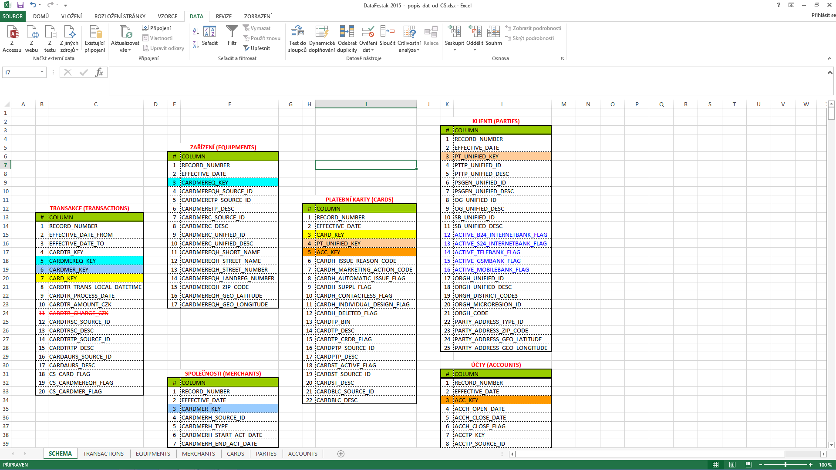
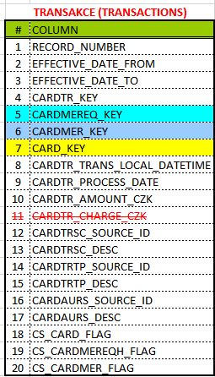
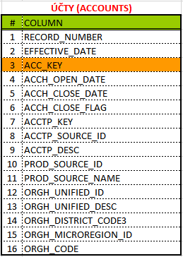

Slide 6
CVIČENÍ 3 - ZPRACOVÁNÍ
Část v PostgreSQL
  Předpříprava tabulek
Část v GIS
  Vlastní analýzy

Slide 7
ČÁST V POSTGRESQL
Průzkum dat (úplnost, velikost, typy informací…)
Struktura dat (napojení databáze, datové typy…)
U textových typů pozor na typ uvozovek; u číselných typů pozor na počet míst
Nahrávání dat, založení klíčů a propojení
Filtrace (proměnné x hodnoty)
Dotazování
Export csv

Slide 8
SQL PŘÍKAZY
CREATE TABLE merchants (
RECORD_NUMBER INTEGER,
EFFECTIVE_DATE varchar,
CARDMER_KEY varchar,
CARDMERH_SOURCE_ID varchar,
CARDMERH_TYPE varchar,
CARDMERH_START_ACT_DATE varchar,
CARDMERH_END_ACT_DATE varchar,
PRIMARY KEY (RECORD_NUMBER));
CREATE TABLE cards(
RECORD_NUMBER varchar NOT NULL,
EFFECTIVE_DATE varchar NOT NULL,
CARD_KEY varchar NOT NULL,
PT_UNIFIED_KEY varchar NOT NULL,
…
CARDBLC_DESC varchar NOT NULL,
PRIMARY KEY (CARD_KEY)
FOREIGN KEY (PersonID) REFERENCES Persons(PersonID));

Slide 9
SQL PŘÍKAZY
Musí sedět všechny záznamy!
create table cash as
select *
from transactions
where CARDTRTP_DESC='CASH ADVANCE/ATM‘;
ALTER TABLE accounts
ADD UNIQUE (ACC_KEY);
ALTER TABLE cash
ADD FOREIGN KEY (CARDMEREQ_KEY) REFERENCES equipments (CARDMEREQ_KEY);
create table cards_accounts AS
SELECT *
FROM accounts
FULL OUTER JOIN cards ON accounts.ACC_KEY=cards.ACC_KEY;
Nejednoznačně rozlišené sloupce! (record_number)

Slide 10
SQL PŘÍKAZY
create table transactions_cards AS
SELECT *
FROM cards
FULL OUTER JOIN transactions ON cards.CARD_KEY_1=transactions.CARD_KEY;
Základní dotazování:
Select avg(CARDTR_AMOUNT_CZK)
From transactions_cards
Where cardtp_desc =‘MC STANDARD‘
Nejednoznačně rozlišené sloupce! (card_key)

Slide 11
NA CO POZOR
Při importu dat
  Správné datové typy
  Správné názvy sloupců
  Správný počet sloupců
Rozdělené transakce na části
  Špatně popsané sloupce, potřeba přejmenovat!
    Cardmereq_key > card_key
    Cardmer_key > cardmereq_key
    Card_key > cardmer_key
  Špatný formát času
    Excel serial date

Slide 12
ČÁST V GIS
Data v csv k vybranému kraji
Prostorová informace v podobě Z,Š nebo jako adresní místo
  CRS WGS84 (4326), místy chybí
  Adresní místa ve 3 sloupcích – nutné spojení a geokódování v ARCGIS ONLINE
Výběr podkladových dat
Vlastní analýza

Slide 13
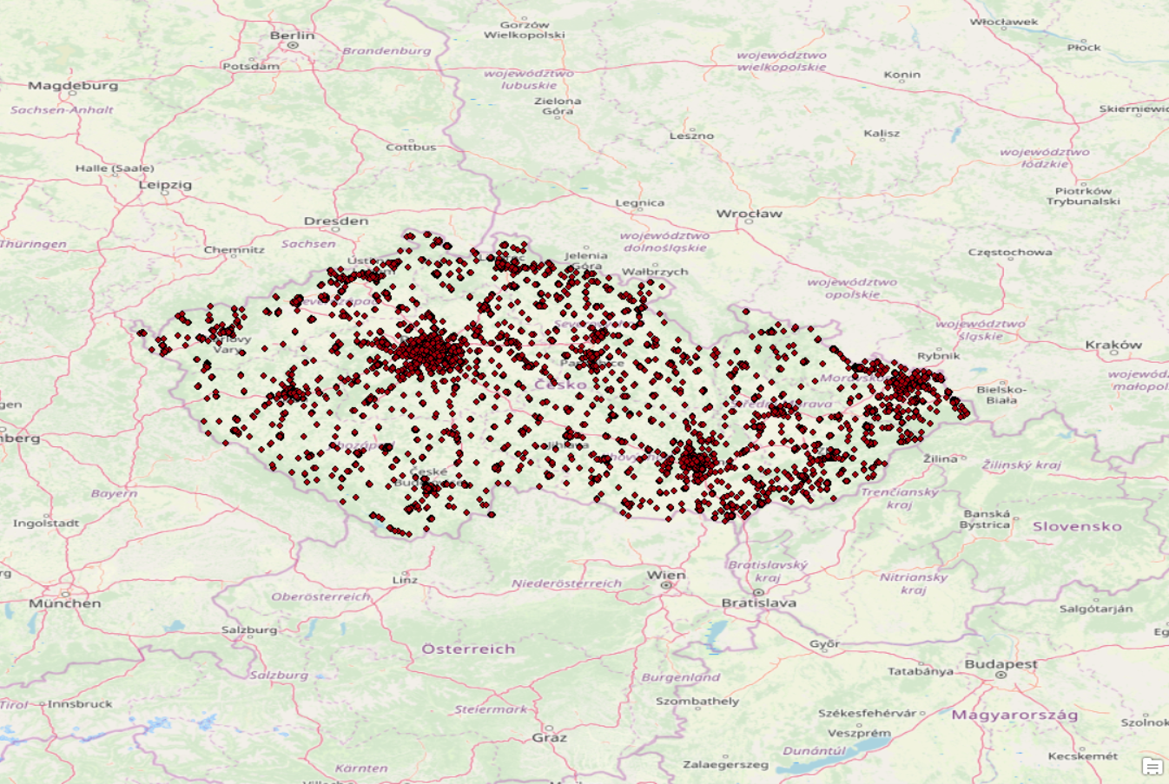
PROSTOROVÁ INFORMACE

Slide 14
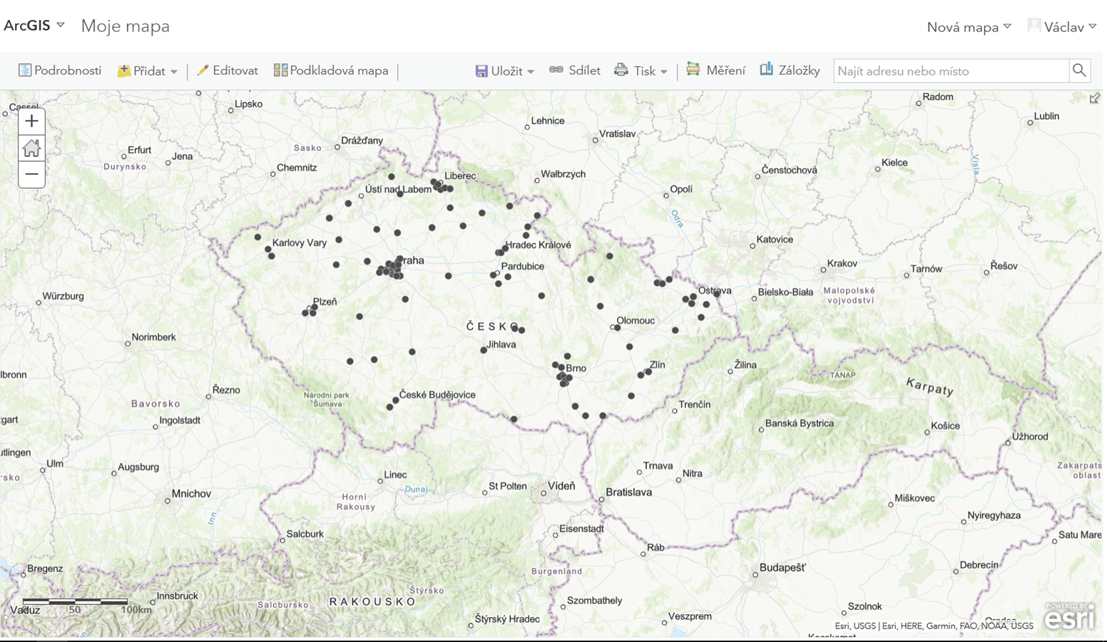
PROSTOROVÁ INFORMACE

Slide 15
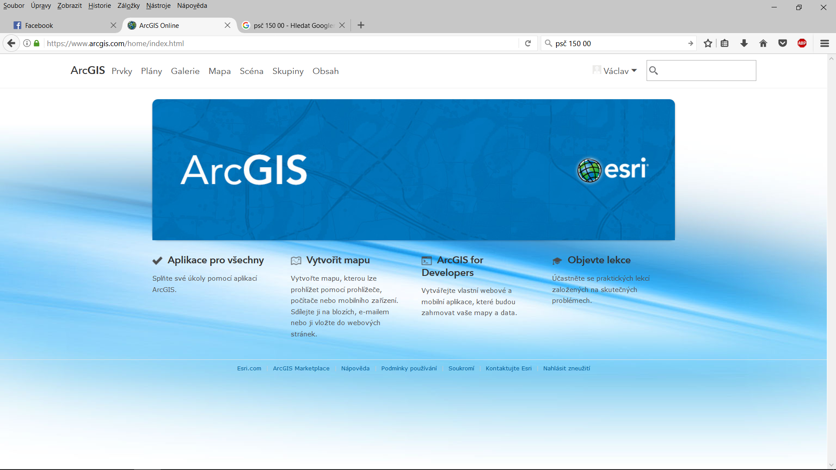
GEOKÓDOVÁNÍ V ARCGIS ONLINE
Vytvoření účtu/přihlášení se k již vytvořenému (https://www.arcgis.com/home/signin.html)
Arcgis Learn https://learn.arcgis.com/en/become-a-member/
Záložka Mapa

Slide 16
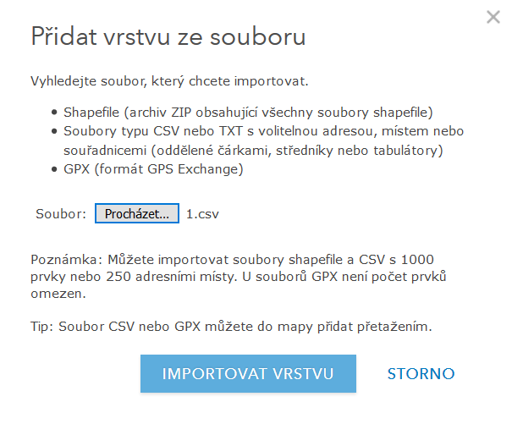
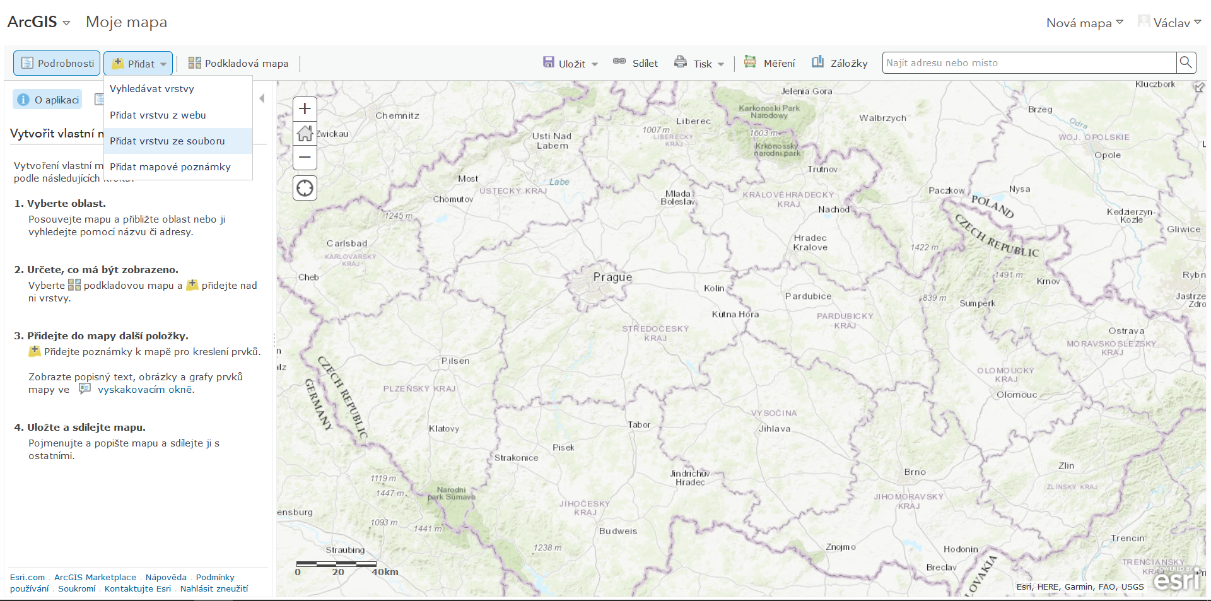
GEOKÓDOVÁNÍ V ARCGIS ONLINE
Přidat vrstvu ze souboru

Slide 17
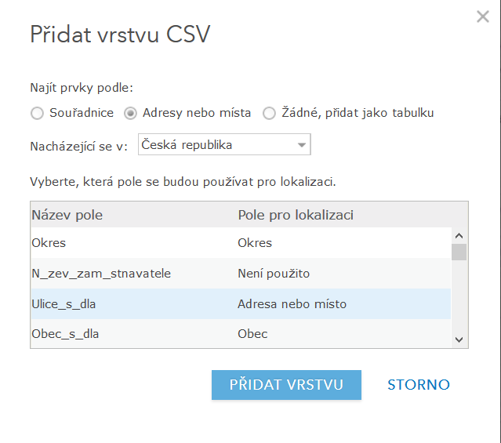
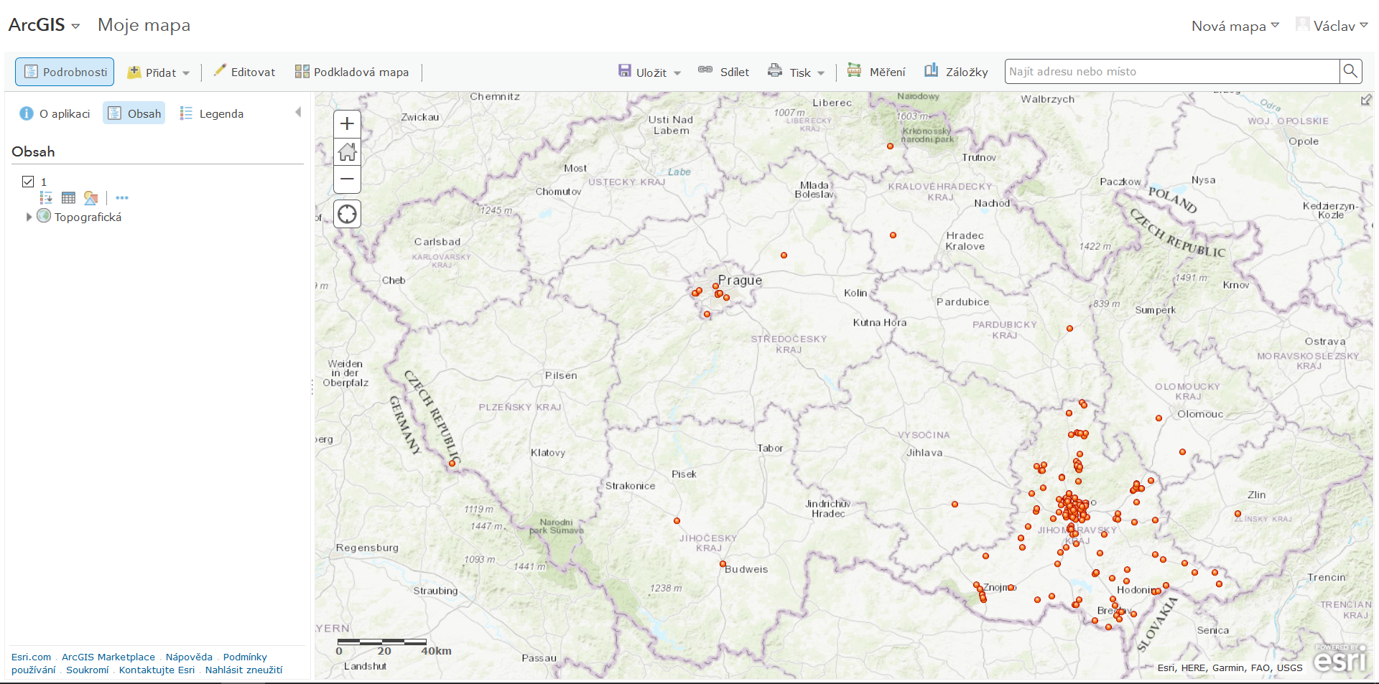
GEOKÓDOVÁNÍ V ARCGIS ONLINE
Nastavení propojení tabulky pro geokódování (adresa, obec, PSČ)

Slide 18
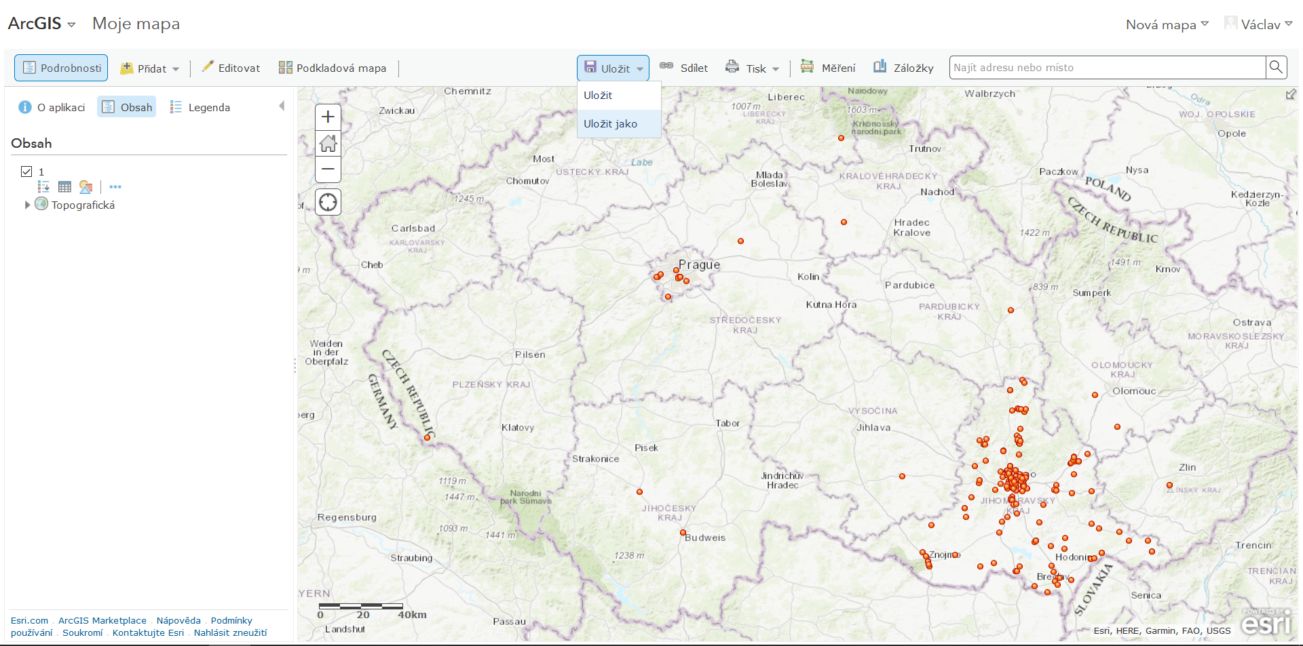
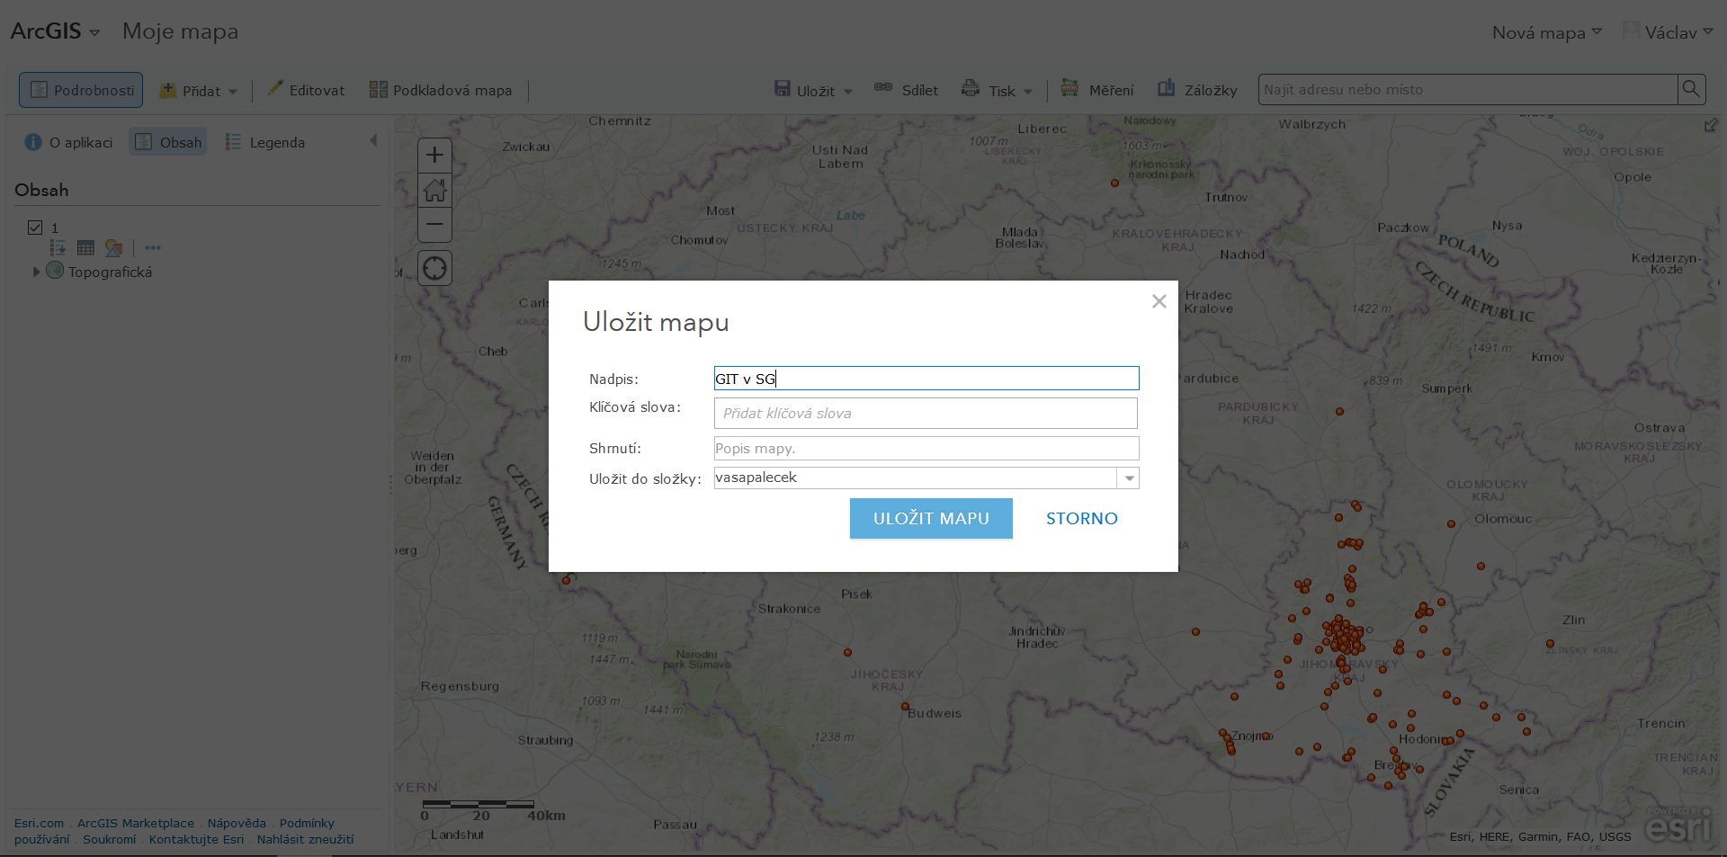
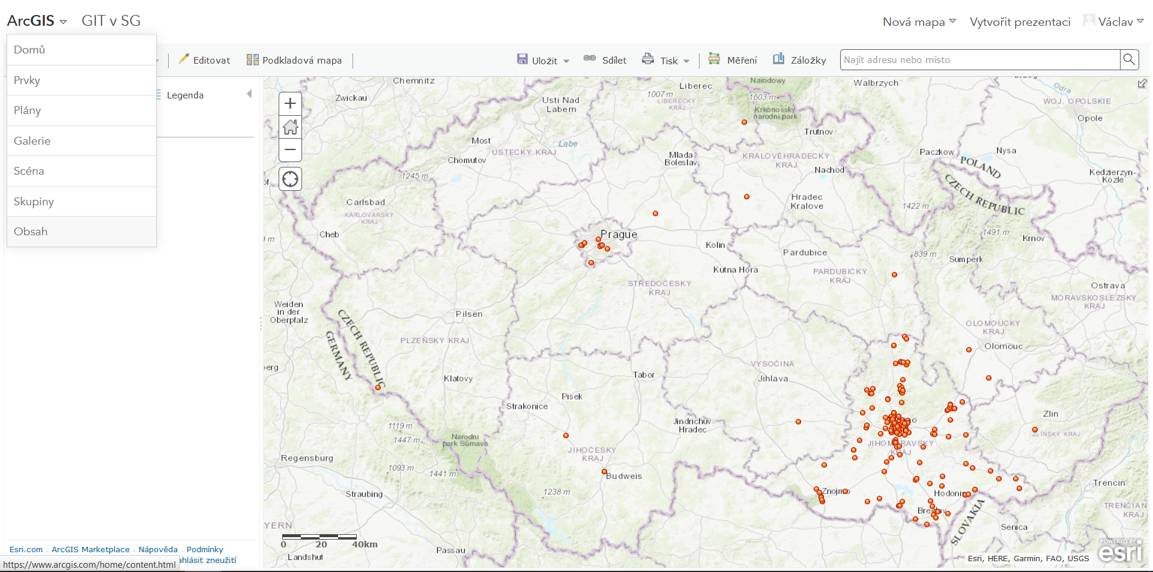
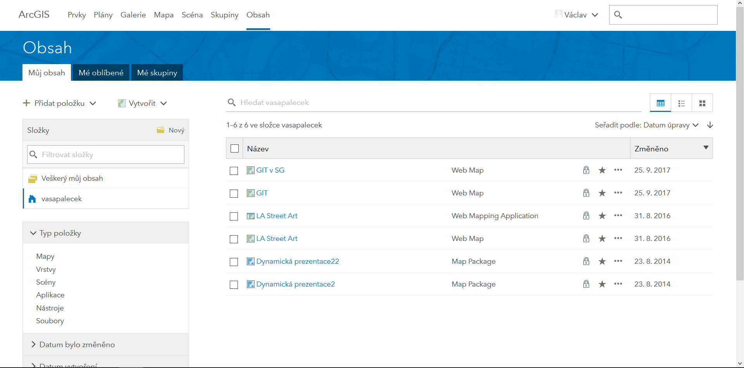
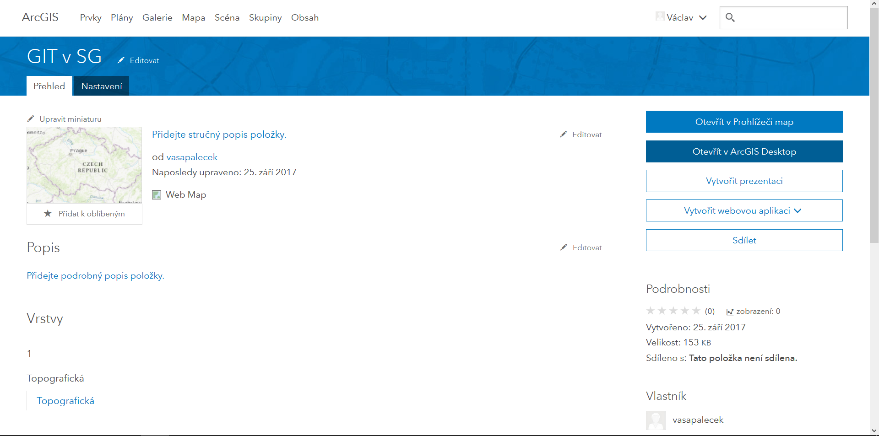
GEOKÓDOVÁNÍ V ARCGIS ONLINE
Uložení a export
Uložit jako
Vyplnění klíčových atributů
ArcGIS – Obsah
Otevřít v ArcGIS Desktop

